Slide 1
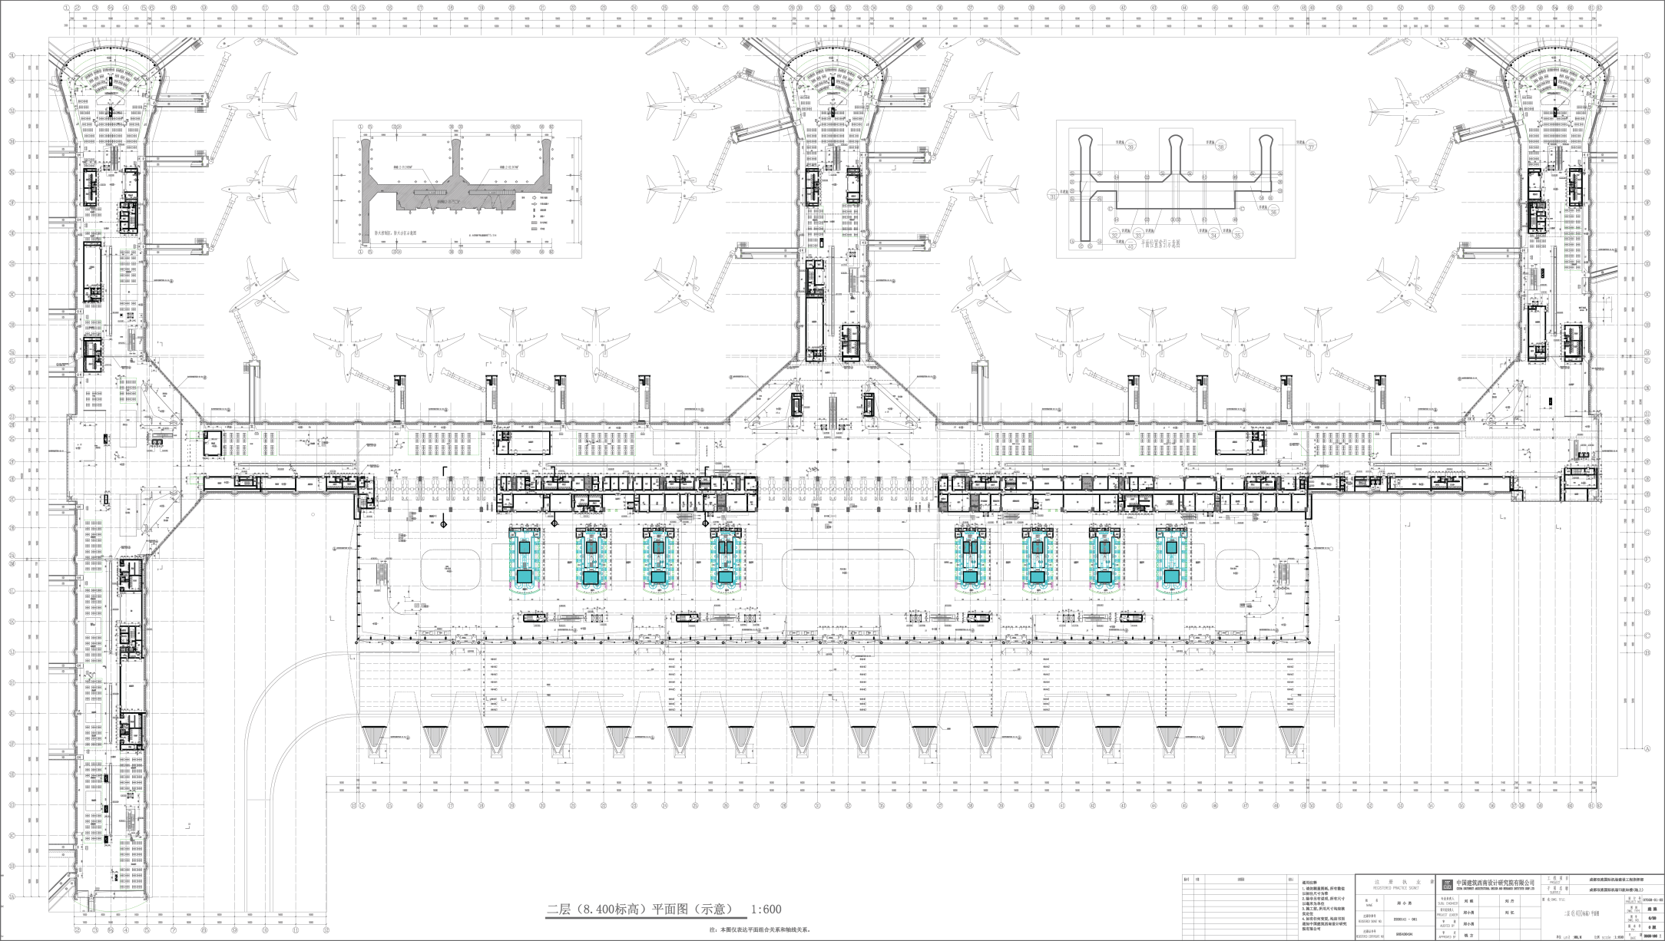
T2出发（安检内）
品牌百货
E-R-13D(129㎡)原星际熊/艾高
品牌百货
DE-R-8D(49㎡)
原心如莲华
单品牌特产
D-R-14D(42㎡)
原倍轻松
综合一体机
VEM-S-5D(1台)
综合一体机
VEM-S-5D(1台)
品牌百货
FG-R-3D(56㎡)
原倍轻松
综合一体机
VEM-S-5D(1台)

Slide 2
T2出发大厅
品牌百货
DEP-R-11D（100㎡）
原行家/外交官
品牌百货
DEP-R-5D（84㎡）
原熊猫乐园 / IVY HOUSE
复合业态（特产、百货、体验）
DEP-R-17D(198m²)
原四川特产汇
复合业态（特产、百货、体验）
DEP-R-1D(193㎡)
原四川印象馆/ 熊猫生活馆

Slide 3
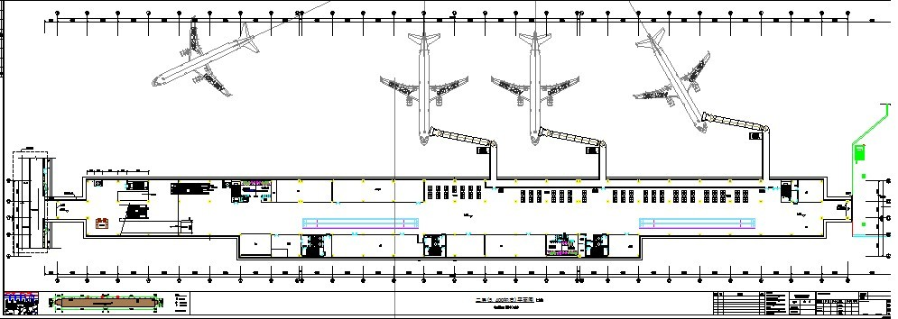
CD连廊
特产综合
CD-R-2D(92m²)
原四川特产总汇

Slide 4
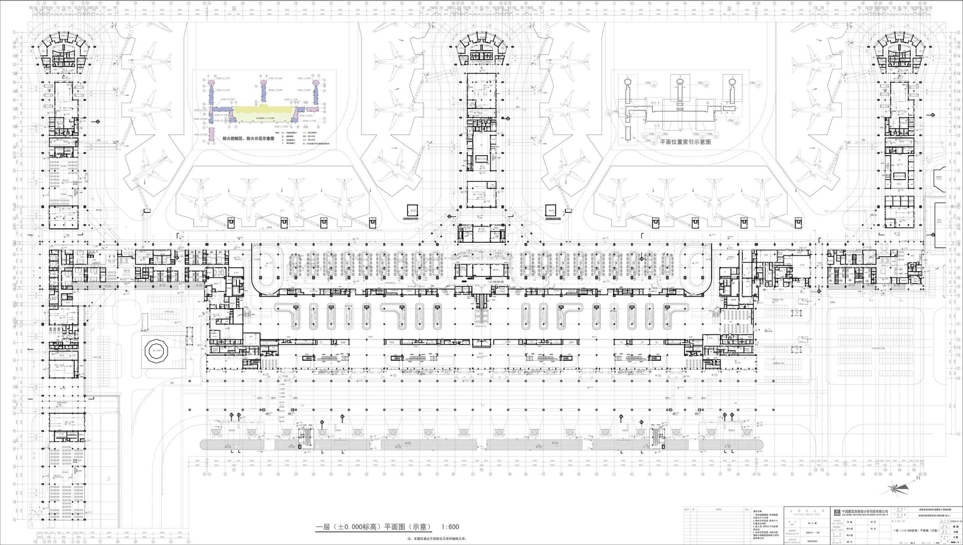
T2到达大厅
旅游咨询柜台
ARR-S-1(40.8㎡)
汽车租赁
ARR-S-2(57.98㎡)

